Slide 1
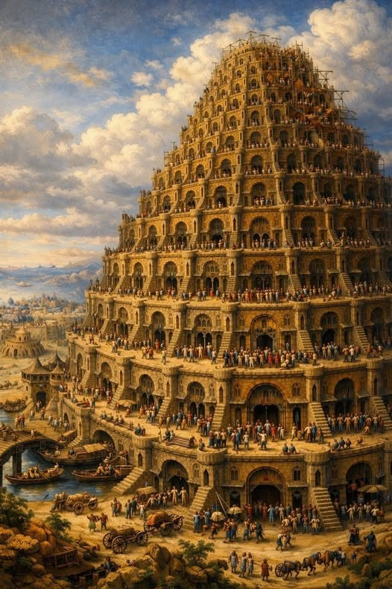
恩典的記號
創世紀11:1-9

Slide 2
一帆風順
憐憫: 免除我們應得的懲罰 → 保護免受負面後果的侵害
恩典: 獲得我們不配得的祝福 → 白白賜予的恩惠
父母親：愛的管道 - 源源不斷地把恩典和憐憫賜給我們
上了毒癮/沉溺賭博的小孩子 - 父母報警
→ 不一樣的憐憫跟恩典
胸懷大志/宏偉的計劃 - 挫敗 - 前途大門緊閉?

Slide 3
恩典的記號
創世紀11:1-9
  自我驕傲的建築
  帶恩典降臨的神
  看似中斷的恩典

Slide 4
信息 - 自我驕傲的建築
11:1 那時，天下人的口音、言語都是一樣。
11:2 他們往東邊遷移的時候，在示拿地遇見一片平原，就住在那裡。…
11:4 他們說：「來吧！我們要…，免得我們分散在全地上.
洪水之後，上帝 → 賜給人類新的開始 → 遍滿全地 (創9:1）
聚集團結 → 是一種美好的恩賜
沒有神的的團結 → 只是有組織的驕傲
→ 公然違背神的旨意
我又告诉你们，若是你们中间有两个人在地上，同心合意地求什么事，我在天上的父，必为他们成全。(马太福音18:19)

Slide 5
信息 - 自我驕傲的建築
11:3 他們彼此商量說：「來吧！我們要做磚，把磚燒透了。」他們就拿磚當石頭，又拿石漆當灰泥。
11:4 他們說：「來吧！我們要建造一座城和一座塔，塔頂通天，為要傳揚我們的名，免得我們分散在全地上.
我們來做磚 → 科技服務於野心
我們要建造 → 建築服務於驕傲
要傳揚我們的名 → 名譽服務於自我
→ 沒有禱告，沒有獻祭，沒有與神商議
不聖潔的三位一體:
自給自足、自我推銷、自我榮耀
每一顆心都是一個建築工地 - 我們要麼是在建造一座彰顯自我榮耀的高塔，要麼是在建造一座與神同在的祭壇/聖殿 Paul David Tripp

Slide 6
信息 - 自我驕傲的建築
11:3 他們彼此商量說：「來吧！我們要做磚，把磚燒透了。」他們就拿磚當石頭，又拿石漆當灰泥。
11:4 他們說：「來吧！我們要建造一座城和一座塔，塔頂通天，為要傳揚我們的名，免得我們分散在全地上.
人被造 → 榮耀神 → 安全、成就感在於神
沒有與神 → 驕傲中隱藏的焦慮→ 害怕分散、渺小、被遺忘
終其一生都在建造替代品 → 建造巴別塔 ← 追求自我成就
每一份建立在渴望獲得認可之上的職業
每一段用來支撐脆弱身份認同的關係
每一項暗自竊喜「看，我很重要」的成就

Slide 7
信息 - 帶恩典降臨的神
11:5 耶和華降臨，要看看世人所建造的城和塔。
11:6 耶和華說：「看哪，他們成為一樣的人民，都是一樣的言語，如今既做起這事來，以後他們所要做的事就沒有不成就的了。
11:7 我們下去，在那裡變亂他們的口音，使他們的言語彼此不通。」
塔頂通天 - 高聳入雲的偉大 ← → 耶和華必須降臨 - 才能看見
所要做的事就沒有不成就 → 要傳揚我們的名
古代帝國 → 現代極權主義
使人類偉大的能力 → 不受約束 → 變得殘暴的同一能力
背離神，一心追求自我榮耀，便能犯下幾乎無限的罪惡

Slide 8
信息 - 帶恩典降臨的神
11:5 耶和華降臨，要看看世人所建造的城和塔。
11:6 耶和華說：「看哪，他們成為一樣的人民，都是一樣的言語，如今既做起這事來，以後他們所要做的事就沒有不成就的了。
11:7 我們下去，在那裡變亂他們的口音，使他們的言語彼此不通。」
我們下去
  人的「我們」→ 自私的、向上攀爬
  神的「我們」→ 愛 - 不願讓祂的兒女以自由之名走向懸崖
降臨的神 - 帶恩典
祂降臨在伊甸園、祂降臨在西乃山、祂降臨在伯利恆、
祂降臨在五旬節、祂將在千禧年降臨

Slide 9
信息 - 看似中斷的恩典
11:6-7 都是一樣的言語 …變亂他們的口音，使他們的言語彼此不通。
11:8 於是耶和華使他們從那裡分散在全地上；他們就停工，不造那城了。
11:9 因為耶和華在那裡變亂天下人的言語，使眾人分散在全地上，所以那 城名叫巴別【就是變亂的意思】。
一樣的言語 → 言語彼此不通
我們要建造城塔 → 停工/不造那城
免得我們分散在全地上 → 眾人分散在全地上
混亂與分散- 恩典介入
神阻止人完成那座塔 →
一座最終會讓人離祂越來越遠，讓人更深地走向毀滅的塔
那中斷我們計畫的恩典 → 引導我們走向神旨意的恩典

Slide 10
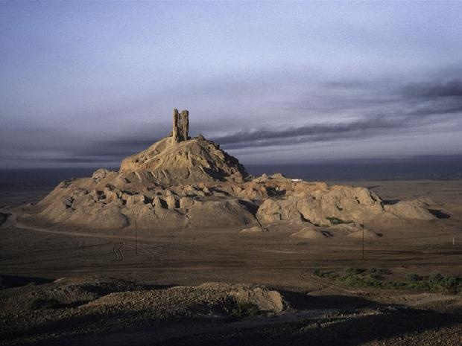
信息思考: 恩典的記號
一扇緊閉的門、一段必須結束的破裂關係，一份未能按計劃發展的事業，一個未能實現的夢想，一場讓我們寸步難行的疾病
失望、挫折、損失
或
看似「中斷、不」
的恩典記號

Slide 11
信息思考: 如何能看到這恩典的記號
態度決定高度，格局決定結局
- 不只注視「沒有」的好處、或「有」的難處 --- 注視那背後 的神
  迦勒／約書亞看到什麼?
  大衛看到什麼? 歌利亞/神?
今日在我的生活、工作、教會服事看到什麼?
  在我的選擇中，神在那裡?
  我的生活、工作、教會服事把神拿掉，是否可照樣運行？
  我關心的是誰的榮耀 - 我的，還是上帝的？
EX.賣鞋者的故事

Slide 12
我的好處不在你以外(詩篇16:2)
Good
O
God
God
12:2 叫你的名為大
11:4 要傳揚我們的名

Slide 13
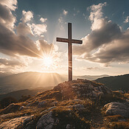
恩典的記號 - 塔頂通天的真塔
一座位於髑髏地（各各他）的十字架
- 成就了巴別塔永遠無法成就的事
→ 通達天堂
- 並非它高聳入雲
→ 是因為釘在十字架上的那一位耶穌
我就是道路、真理、生命；若不藉著我，沒有人能到父那裡去。約翰福音 14:6
神愛世人，甚至將祂的獨生子賜給他們，叫一切信祂的，不至滅亡，反得永生。
約翰福音 3:16

